Slide 1
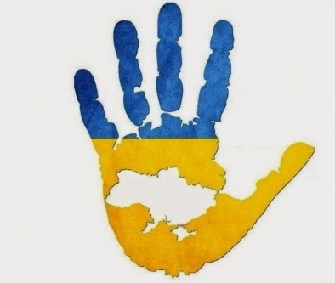
Передумови виникнення держави. Поняття й ознаки держави. Державна влада. Форми держви. Функції держави.

Slide 2
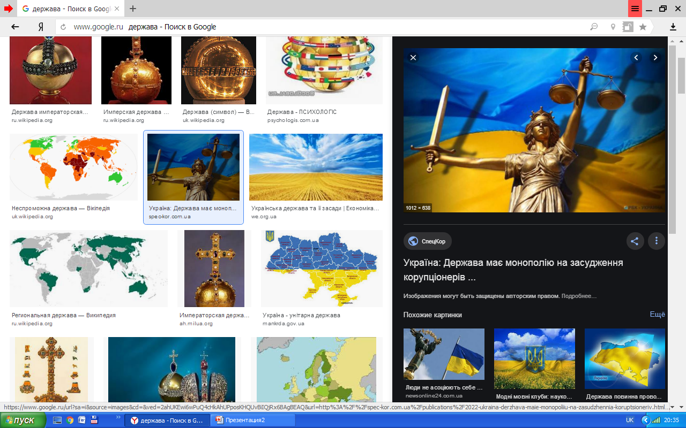
Держава — суверенна, універсальна організація політичної влади, покликана забезпечувати нормальну життєдіяльність людей, яка має свою територію, апарат примусу, створює право та стягує податки, необхідні для здійснення своїх функцій..
Функції держави (функція — лат. functio — виконання) — основні напрями діяльності держави для управління суспільством.

Slide 3
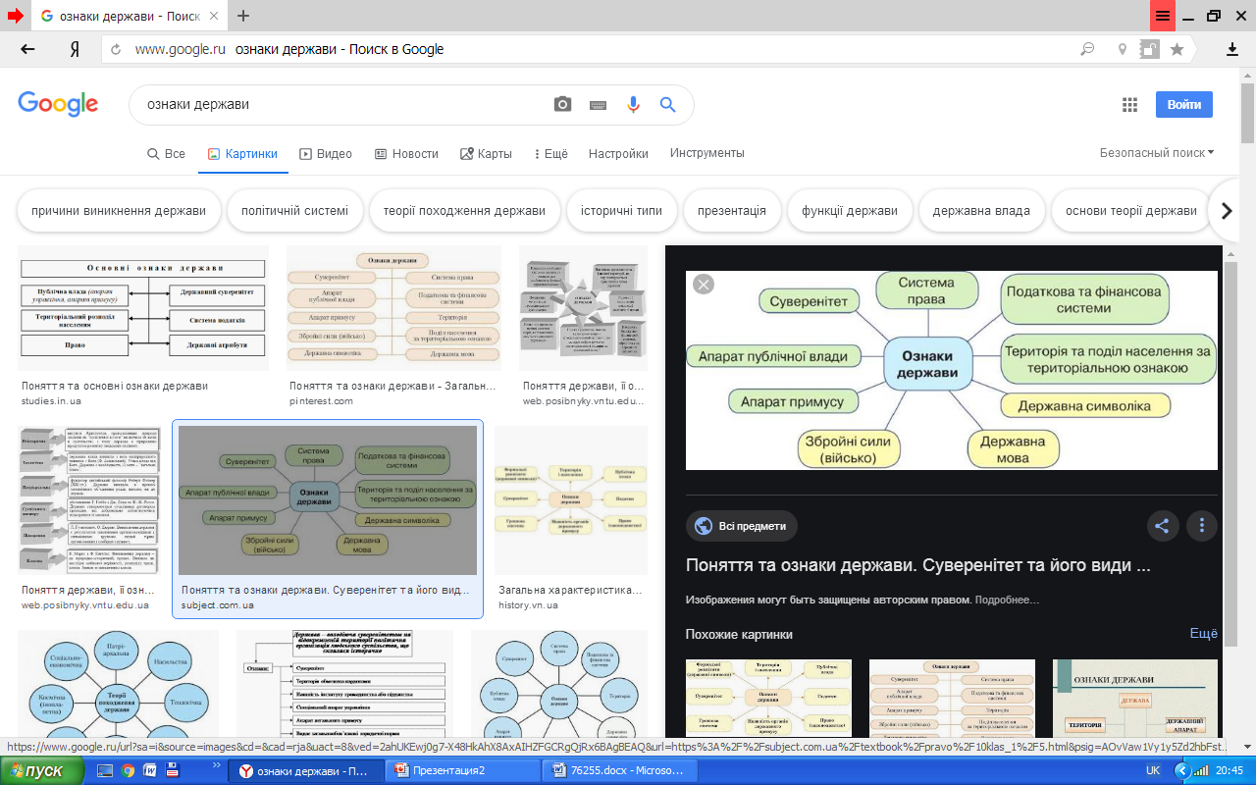
Визначити поняття “держава” та її ознаки

Slide 4
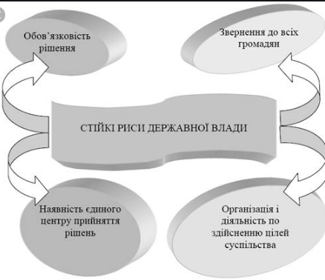
Робота з поняттями
Влада – можливість і здатність людини або групи людей здійснювати свою волю, нав’язуючи її, у разі потреби, суспільству чи іншим людям.
Державна влада –різновид влади, що здійснюється державою та її органами.

Slide 5
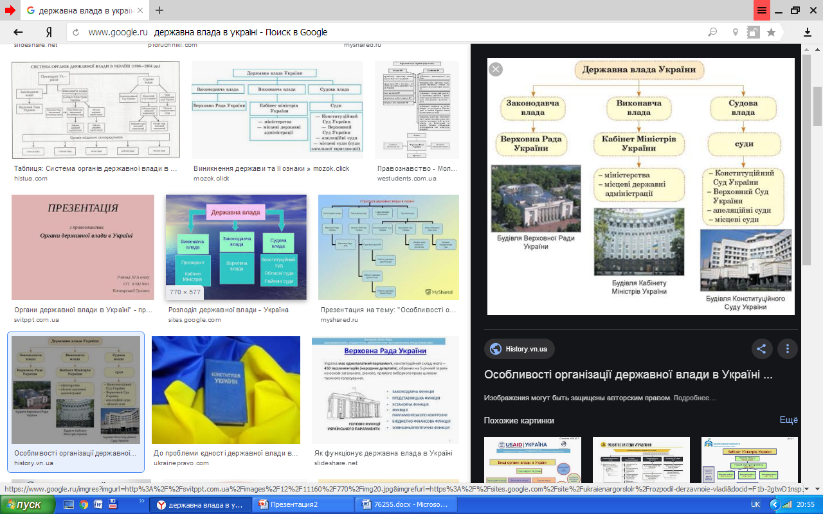

Slide 6
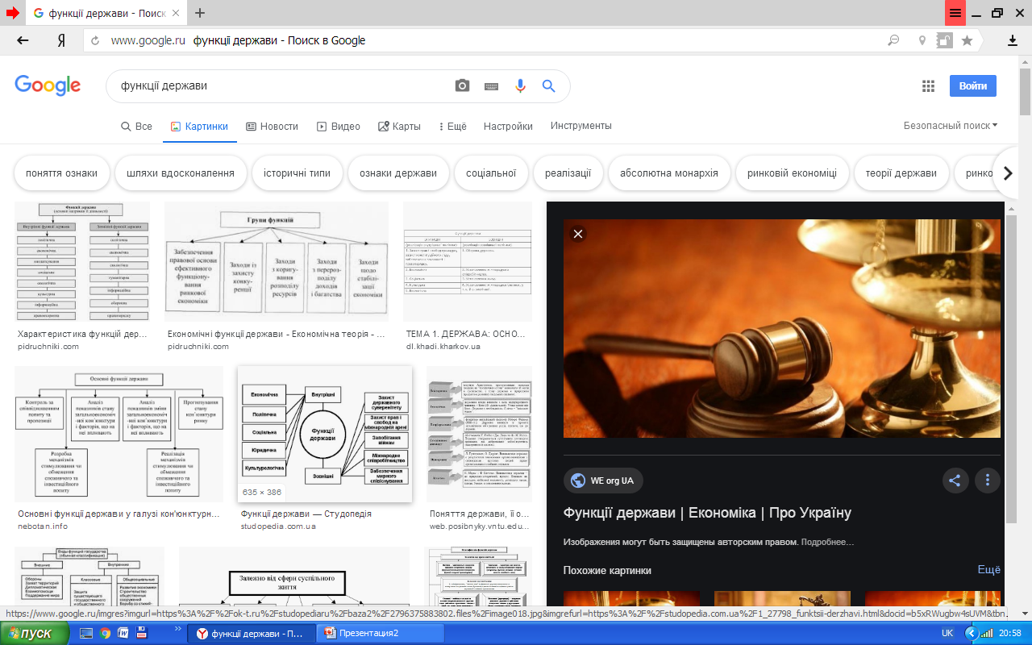
Визначити основні функції держави

Slide 7
За сферами політичного напряму (за сферами діяльності) функції держави поділяють на:
Внутрішні — здійснюються в межах держави і характеризують її внутрішню політику. Розрізняють: а) регулятивну (врегулювання стосунків у суспільстві, забезпечення діяльності органів держави, самоврядування); б) економічну (регулювання економічного розвитку держави, розробка економічних проектів, організація праці населення, податки тощо); в) соціальну (охорона та реалізація прав і свобод громадян, охорона здоров’я, соціальне забезпечення, соціальний захист населення, соціальна допомога, пенсії, пільги, компенсації тощо); г) культурно-освітню (забезпечення розвитку закладів науки, культури, освіти з метою підвищення рівня розвитку громадян).
Зовнішні — здійснюються за межами держави, на міжнародній арені і характеризують зовнішню політику.
Розрізняють: а) оборонну (захист кордонів, території, цілісності, суверенітету держави) б) зовнішньополітичну (співробітництво з іншими державами, підтримка миру, участь у міжнародних організаціях, миротворчих операціях, боротьба з тероризмом); в) зовнішньоекономічну (укладення економічних договорів про торгівлю і співробітництво між державами, участь у міжнародних економічних організаціях, співпраця в галузі охорони екології тощо); г) зовнішньо-культурну (обмін культурними надбаннями: музеї, виставки, театри, живопис, музика, кіно);
.

Slide 8
Форма (лат. formal — структура, система організації) держави — це поєднання способу організації і здійснення державної влади, методів її здійснення та форм зворотного зв’язку органів держави з населенням.

Slide 9
Форма держави
Тобто форма держави — специфічна політична організація суспільства. Вона характеризується: --способами організації верховної влади,
-принципами її взаємовідносин з іншими органами держави,
населенням,
-методами здійснення політичної влади в державі.
Елементи форми держави
форма правління
форма державного устрою форма
політичного режиму

